Slide 1
DİŞ ÇÜRÜĞÜ
NEDENLERİ / OLUŞUMU / SONUÇLARI
Diş çürüğü,
Dişlerin mineralize dokuları olan mine, dentin ve sementi etkileyen,
diyetteki fermente olabilen karbonhidratları kullanan mikroorganizmaların neden olduğu enfeksiyoz bir hastalıktır…
DİŞ ÇÜRÜĞÜ ÖNLENEBİLİR BİR HASTALIKTIR.

Slide 2
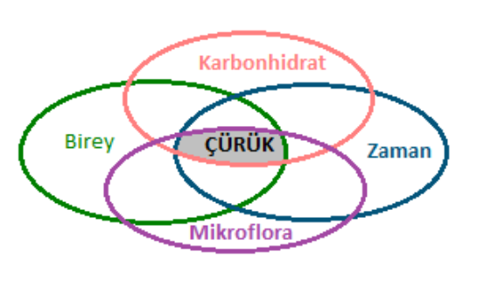
DİŞLER NASIL ÇÜRÜR ?
Çürük oluşumu için gerekli faktörler
Bu süreçte
Bakteriyel enfeksiyon ve geçiş,
Kazanılan enfeksiyona hassasiyet,
Diyet alışkanlıkları,
Hijyen alışkanlıkları,
Florür etkileşimi,
Aile hikayesi ve dinamikleri.
etkilidir.
Çürük gelişimi
dinamik bir
süreçtir.

Slide 3
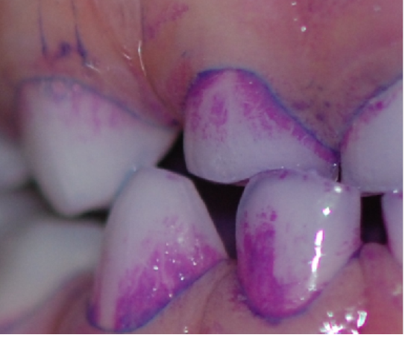
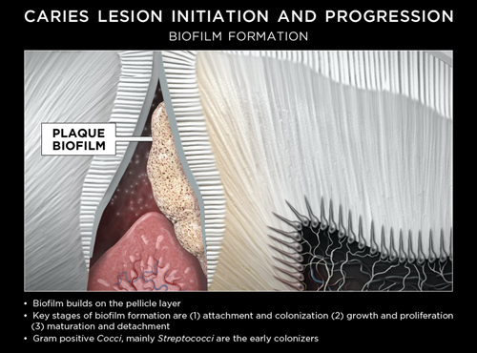
DİŞLER NASIL ÇÜRÜR ?
Çürük Oluşumu/ Bakteri plağı-mikrop tabakası
Ağız içinde bir çok mikrop bulunmaktadır. Bu mikroplar dişin üzerine sıkıca yapışarak birikir. Başlangıçta bu tabaka gözle görülmez, ancak boyandığı zaman ortaya çıkar.
Mikrop tabakasının dişler üzerinde birikmesini engellemek mümkün değildir. Bu tabaka dişler temizlendikten hemen sonra, yavaş yavaş oluşmaya başlar.
Bu nedenle dişlerin günde iki defa düzenli olarak fırçalanması gerekir.
Böylece, mikrop tabakası -zararlı etkileri artmadan -ağız içinden uzaklaştırılmış olur.

Slide 4
ÇÜRÜK OLUŞUMU / MİNEDE YIKIM-YAPIM (TAMİR) SÜRECİ
Diş yüzeyinde plakta bulunan mikroorganizmalar tarafından diyet şekeri
fermente edilir ve organik asitler oluşur.
Hızlı bir asit oluşumunu takiben mine yüzeyindeki pH kritik pH’a kadar
düşer ve mine çözünmeye başlar.
Ortamda şeker bittiğinde plak pH ‘ı asitlerin dışarıya difüzyonu sonucu yükselir. Metabolizma ve plaktaki nötralizasyon sonucu mine remineralizasyonu oluşur.
Diş çürüğü bir süreç sonunda, yalnızca demineralizasyon atakları remineralizasyon ataklarından daha fazla olduğunda oluşur.

Slide 5
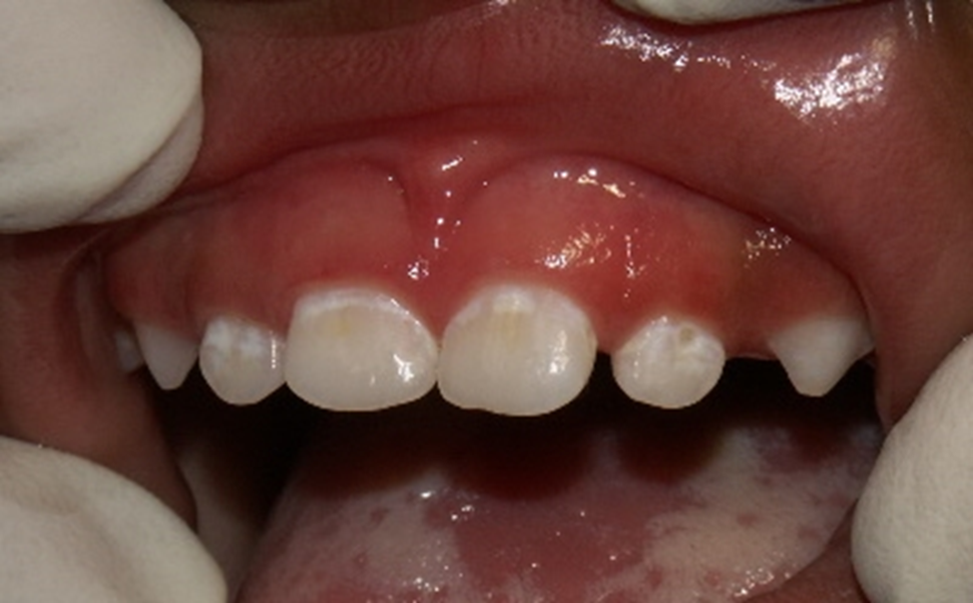
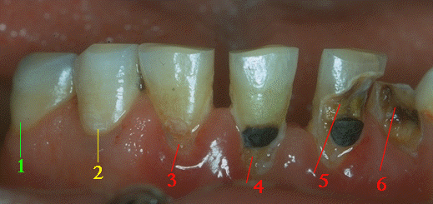
ÇÜRÜK OLUŞUMU / MİNEDE YIKIM-YAPIM (TAMİR) SÜRECİ
Demineralizasyonun devamında başlangıç yüzey altı mine lezyonu yani beyaz lezyon oluşur.

Slide 6
ÇÜRÜK OLUŞUMU / MİNEDE YIKIM-YAPIM (TAMİR) SÜRECİ
Başlangıç çürükleri, kahverengi veya beyaz lekeler halinde görülür ve henüz bir kavite (boşluk) yoktur.
Kavite oluşma süresi ortalama olarak süt dişlerinde 1.5-2, daimi dişlerde 2-2.5 yıl civarındadır.

Slide 7
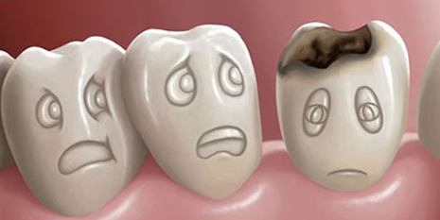
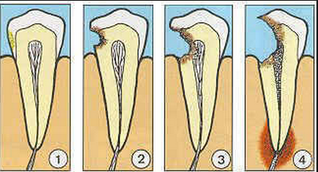
DİŞ ÇÜRÜĞÜ SONUÇLARI
ÖNLEM ALINMAZSA…
Genel sağlığın
olumsuz etkilenmesi

Slide 8
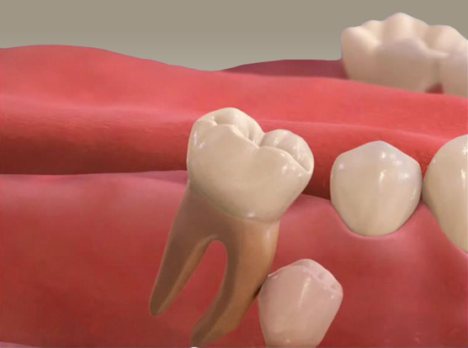
DİŞ ÇÜRÜĞÜ SONUÇLARI
ÖNLEM ALINMAZSA…
Resimde 2.süt azı dişin erken kaybı nedeniyle 6 yaş dişinin sürerken çekim boşluğuna doğru kayması ve bu durumun 11-12 yaşında çıkması beklenen 2. küçük azı dişinin gömülü kalmasına neden olduğu görülmektedir.
Şekilde de son derece net olarak görüldüğü gibi süt dişi erken kayıpları daimi dişlerin yerleşmeleri için gereken yerin kaybına neden olur. Bu durum alttan gelecek daimi dişin çapraşık sürmesine veya süremeyip gömülü kalmasına, uzun vadede tüm ağız düzeninin bozulmasına yol açar.
Ayrıca gömülü kalan diş farklı sağlık problemlerine de neden olabilecektir.

Slide 9
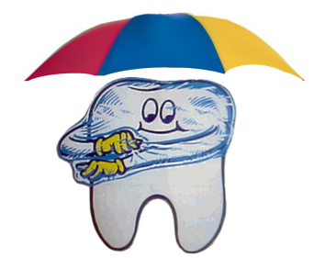
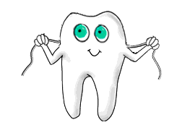

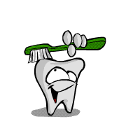
ÇOCUKLARIN AĞIZ VE DİŞ SAĞLIĞINI KORUMAK İÇİN
KORUYUCU UYGULAMALAR
DÜZENLİ
DİŞ HEKİMİ KONTROLÜ
DOĞRU
BESLENME
ETKİN
AĞIZ BAKIMI

Slide 10
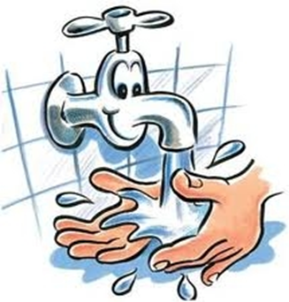
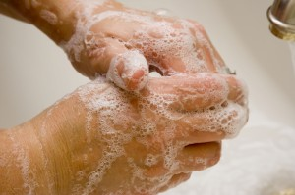
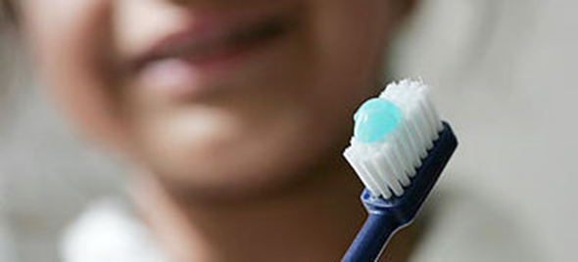
ETKİN AĞIZ BAKIMI
Fırçalama öncesinde eller sabunla yıkanmalı
Diş fırçasının; baş kısmı ağıza uygun büyüklükte olmalı, baş kısmındaki kıl demetleri uçları yuvarlatılmış yumuşak kıllardan oluşmalıdır.
Fırçanın kılları yıprandığında (yaklaşık 3 ayda bir) diş fırçası yenilenmelidir.
Diş fırçalama öncesinde eller mutlaka sabunla yıkanmalıdır.
Diş macunu bezelye boyutunda (fırça başının boyu değil, eni uzunluğunda) kullanılmalıdır.
Fırçalama öncesi diş fırçası su ile ıslatılmamalıdır. Bu diş macunundaki florürün etkinliğini azaltır.

Slide 11


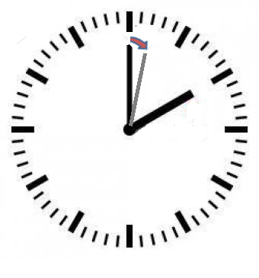
ETKİN AĞIZ BAKIMI
Fırçalama sıklığı;
Günde en az 2 kez
Fırçalama süresi:
2-3 dakika
Dişler sabah kahvaltıdan sonra ve gece yatmadan önce olmak üzere günde en az 2 kez dişler fırçalanmalı, fırçalama işlemi 2-3 dakika sürmelidir. Bu süre etkin fırçalama ve diş macunundaki florürün etkili olabilmesi gereklidir.

Slide 12
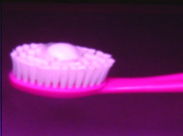
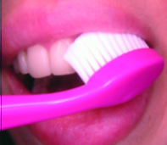
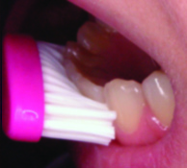
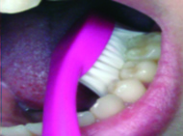
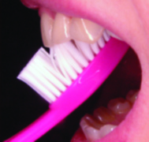
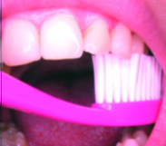
ETKİN AĞIZ BAKIMI
YETİŞKİNLERDE DİŞ FIRÇALAMA

Slide 13
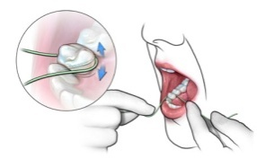
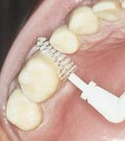
ETKİN AĞIZ BAKIMI
DİLİN VE VE DİŞLERİN ARA YÜZEYLERİNİN TEMİZLİĞİ

Slide 14
ETKİN AĞIZ BAKIMI
Dişlerin fırçalanması işlemi tamamlandıktan sonra dil de fırçalanmalıdır. Böylece dil yüzeyinde kötü koku oluşturan bakteriler uzaklaştırılmış olur. Dil sırtı dil ucuna doğru basınç uygulamadan 3-4 kez süpürür gibi fırçalanmalıdır.
Dişlerde aralıklar varsa diş hekiminin önerdiği ara yüz fırçaları kullanılmalıdır.
Dişlerin birbirine komşu ara yüzeyleri diş ipi ile temizlenebilir.
Dişlerin dış, iç, çiğneyici ve 2 yan yüzü (komşu dişlerle temas eden veya boşluğa bakan) olmak üzere toplam 5 yüzeyi vardır.
Fırçalama işlemiyle bunların yalnızca üçünü temizlemiş oluruz.
Oysa bakteri plağı ara yüzeylerde de oluşabilir, dolayısıyla dişlerin ara yüzeylerinden başlayan çürük ve dişeti hastalıkları ile de karşılaşabiliriz.
Bunu engellemek için dişlerin fırçalama işlemi ile temizlenemeyen 2 yüzeyini diş ipi ile etkili olarak temizleyebiliriz.

Slide 15
ETKİN AĞIZ BAKIMI
1-Diş ipliği yaklaşık 40 cm alınır.
2-İki elin orta parmaklarına bir tarafa fazla olmak üzere sarılır.
3-Başparmak ve işaret parmakları yardımı ile dişler arasına yerleştirilir.
4-Dişle dişetinin birleştiği sınıra kadar kontrollü olarak “C” şeklinde yerleştirilir ve
dişlerin üzerinden alt ve üst çeneye bağlı aşağı veya yukarıya (dişetinden dişe)
doğru kaydırılır.
5-Diş ipinin kirlenen bölümü daha önce az miktarda ip sarılmış olan parmağa sarılır,
diğer parmaktaki ip çözülerek her yeni ara bölgenin temiz diş ipi ile temizlenmesi
sağlanır.
DİŞ İPİ KULLANIMI

Slide 16
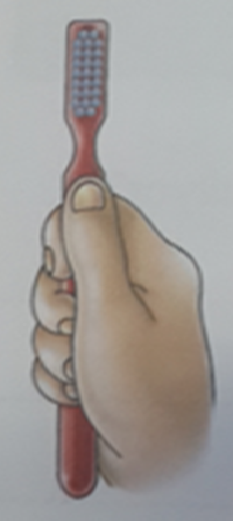
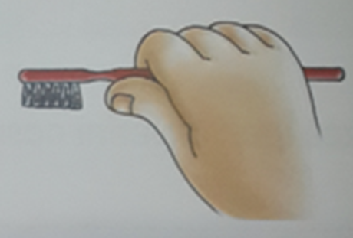
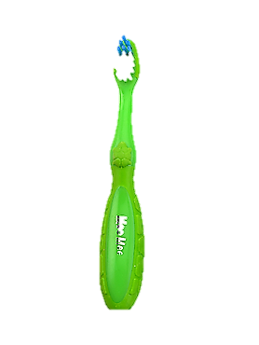
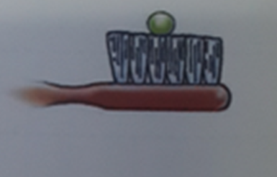
6 YAŞ VE ALTI ÇOCUKLARDA DİŞ FIRÇALAMA

Slide 17
6 YAŞ VE ALTI ÇOCUKLARDA DİŞ FIRÇALAMA
Diş fırçası seçimi etkin ağız bakımının ilk adımıdır.
Çocukların kullanacağı diş fırçası baş kısmı çocuğunuzun ağzına uyacak şekilde küçük boyutlu(başı çocuğun 2 diş boyunu geçmemeli), sap kısmı elde kaymayacak kadar kalın olmalıdır. Fırça demetleri uçları yuvarlatılmış ve yumuşak kıllardan oluşmalıdır.
Kılları yıpranan diş fırçası yenilenmelidir(3-4 ayda bir)
Diş macunu seçimi çocuğun çürük risk durumuna göre belirlenir. Çürük risk grubu hakkında diş hekiminden bilgi alınabilir.
Diş macununun bezelye büyüklüğünde olması yeterlidir.
Diş fırçasını tutuş şekli çocukların fırçayı iyi kavramaları açısından şekildeki gibi baş parmak desteğiyle olmalıdır. Bu tutuş şekli fırçanın kaymasını ve düşmesini engeller.

Slide 18

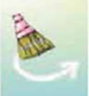

6 YAŞ VE ALTI ÇOCUKLARDA DİŞ FIRÇALAMA

Slide 19
6 YAŞ VE ALTI ÇOCUKLARDA DİŞ FIRÇALAMA
ÇOCUKLARIN DİŞLERİNİN NASIL FIRÇALANACAĞINA AİT NOTLAR
Çocuklarda dişler fırçalanırken;
1-Yanağa bakan dış yüzeyler: Dişlerin yanak tarafı sağ, sağ orta, sol sol orta ve ön bölge olarak 5 bölümde fırçalanabilir Her bölümde 10 fırça hareketi yapılır.
Bunun için ağız kapatılır, fırça sağ yanak ve dişler arasına yerleştirilir, yuvarlaklar çizerek arkadan öne doğru kaydırılır. Sonra ön dişlere de aynı işlem yapılır. Son olarak fırça sol yanak ve dişler arasına yerleştirir, yuvarlaklar çizerek ön dişlere doğru kaydırılır.
2-Dile bakan iç yüzeyler: Dişlerin dile bakan iç yüzeyleri üstte sağ, sol, ön bölge, altta sağ, sol, ön bölge olarak 6 bölümde fırçalanabilir. Her bölümde 10 fırça hareketi yapılır. Ağız açılır, fırça dişetlerinden dişe ve dışarı doğru hareket ettirilir. (Tıpkı süpürür gibi) Ön dişlerin iç yüzeylerini fırçalarken fırça dik tutulur.
3-Besinleri çiğnerken birbirine temas eden çiğneyici yüzeyler: Dişlerin çiğneyici yüzeylerini altta sağ ve sol, üstte sağ ve sol olmak üzere 4 bölümde fırçalanabilir. Her bölümde 10 fırça hareketi yapılır. Ağız açılır. Önce alt sağ bölümden başlanır. Fırça dişlerin girintileri çok olan çiğneyici yüzeyine yerleştirilir. Ve ileri geri hareket ettirilir. (Tıpkı tren gibi.)

